Slide 1
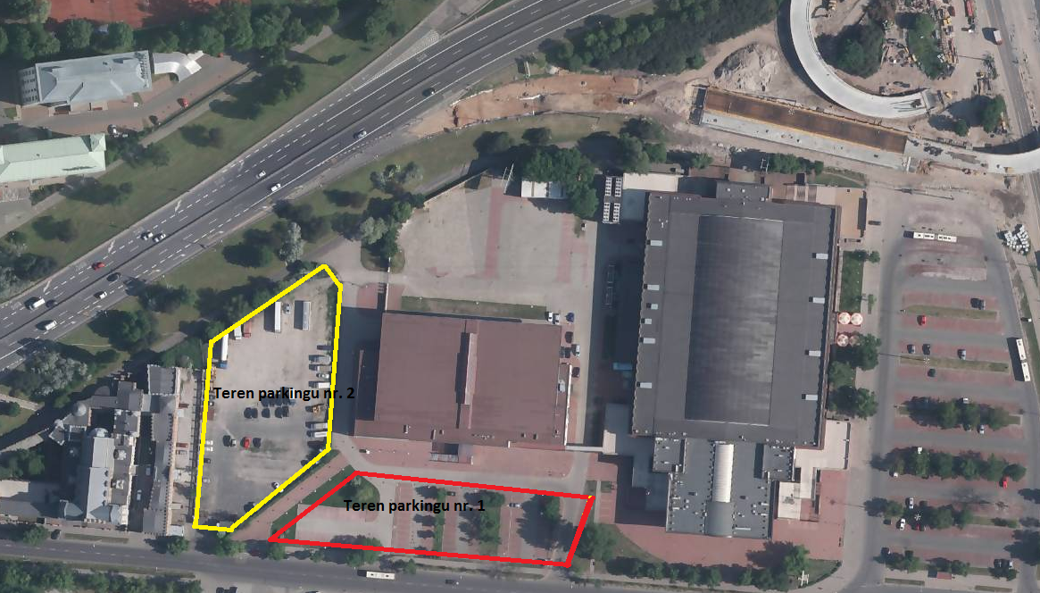
4668 m2
975 m²(95 miejsc)

